Slide 1
８．危機管理・防災

Slide 2
１ 総論
改革前の状況
南海トラフ地震の発生予測や集中豪雨の発生など近年の自然災害リスクの高まりと、大阪の地域特性・都市構造による脆弱性が、大阪に甚大な自然災害被害をもたらす恐れ。
改革取組み
大阪では、従来よりハード・ソフト両面から災害対策を推進。さらに、災害対策における各段階ごと（リスク把握→事前予防→発災後の応急対策→復旧・復興）に、近年の災害リスクに対応した取組みを実施。
成果
これまでの災害対策の結果、今後想定される南海トラフ地震に対し、大幅に被害を軽減できる見込みとなった。さらに、今年発生した豪雨や台風第21号では、過去の同規模の災害と比べ、被害の拡大を防止。大阪での災害被害を最小化するため、引き続き、対策の充実・強化を図っていく。

Slide 3
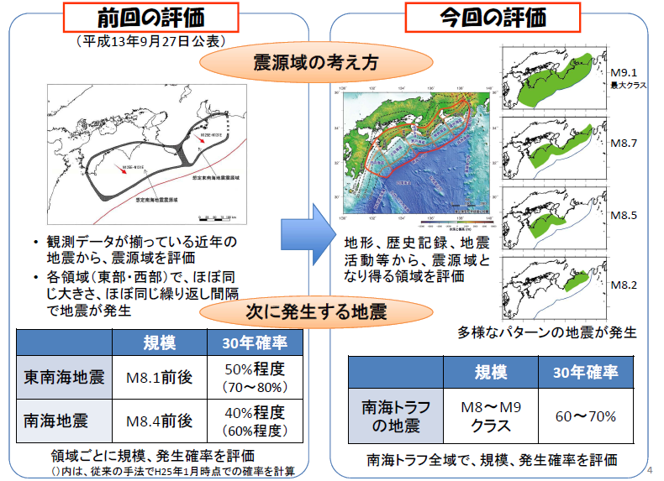
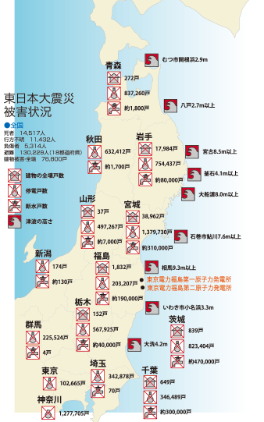
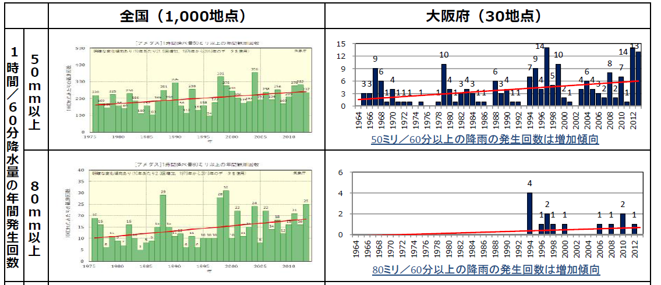
２ 改革前の状況：課題（近年の自然災害の状況）
○南海トラフ地震の発生予測や集中豪雨の発生など、近年、自然災害リスクが高まりつつある。
■地震:今後30年以内の南海トラフ地震の発生確率が
70～80％と予測されている。
■津波：2011年3月に発生した東日本大震災では、これまでの
知見を超える甚大な被害が発生
（東日本大震災の被害状況）
死者:14,517人
行方不明者：11,432人
負傷者：5,314人
建物被害・全壊：76,800戸
(2011.4.27時点)
70～80％
出典：地震調査研究推進本部事務局「南海トラフの地震活動の長期評価（第二版）概要資料」(2013年)
地震調査研究推進本部地震調査委員会「長期評価による地震発生確率値の更新について」（平成30年２月9日）に基づき修正
■豪雨：近年、時間雨量50mm、80ｍｍ以上の雨量の観測頻度が増加
出典：農林水産省HP
出典：大阪府河川整備審議会
治水専門部会、2015

Slide 4
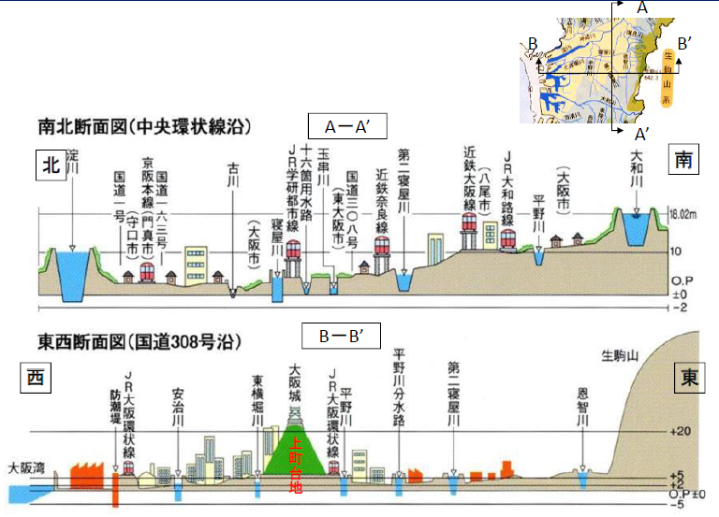
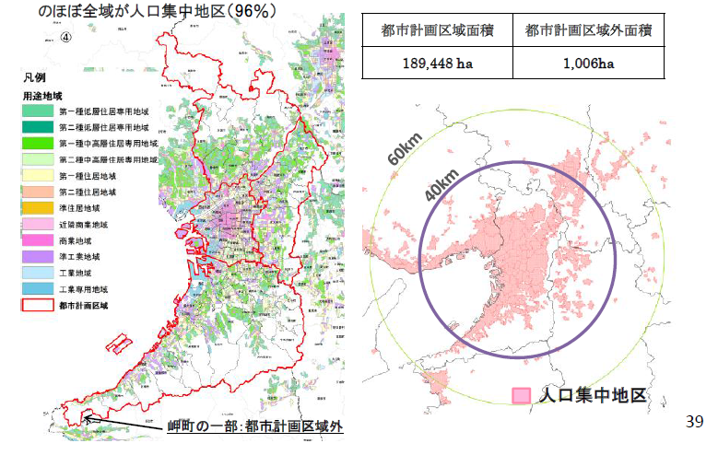
２ 改革前の状況：課題（大阪の特性）
○一方で、大阪は災害被害を受けやすい地域特性と都市構造という防災上の課題を抱える地域でもある。
➢大阪の地域特性
・地盤高が低く、水害を受けやすい地形（寝屋川流域）
・広大な海抜ゼロメートル地帯が約4,100ha存在
・縦横に走る断層帯が存在
（上町断層帯、有⾺―⾼槻断層帯、⽣駒断層帯）
➢都市構造上の特徴
・都心から概ね40ｋｍ圏内というコンパクトなエリアに人口が集中
・大阪市内を中心に地下街が発達(大阪市域内面積22.5万㎡)
・地震時等に著しく危険な密集市街地は約1,980ha
（全国3,422haの約6割が大阪府内）2018年6月国土交通省公表時点
・密集市街地面積は全国ワースト１
■大阪の地勢
■都市計画区域図
出典：大阪府河川整備審議会、2015
出典：大阪府河川整備審議会、2015

Slide 5
参考 大阪の災害の歴史
○過去にも、大阪の地域特性や都市構造上の課題から、大きな災害による被害が発生してきた。
主な地震・津波の被害状況等
出典：「大阪府強靭化計画」（2016年3月）
 |  | 死傷者 | 倒壊家屋
1707年 | 宝永地震 | 4900人(死者数) ※推定 | 2.9万余戸 ※推定 | ・海溝型地震 ・遠州灘から四国までの沖合が震源
1854年 | 安政南海地震 | 30,000人(死者数) | 全壊：2万余戸 半壊：4万余戸 | ・海溝型地震 ・紀伊水道から四国にかけての南方海域が震源
1995年 | 阪神・淡路 大震災 | 6434人(死者数) 43792人(負傷者数) |  | ・都市直下型地震、震度7 ・死因の9割は、家屋、家具等の倒壊による圧死
主な風水害の被害状況等
①台風
 |  | 最大瞬間風速 | 死傷者 | 床上・床下浸水（戸）
1934年 | 室戸台風 | 60.0m/s | 17,898人 | 166,720
1950年 | ジェーン台風 | 44.7m/s | 21,465人 | 45,406戸・35,406戸 | ・高潮・越波によって大阪市域の30％地域(56㎢)が浸水 ・強風による影響で、家屋倒壊や港内船舶の被害が大きかった
1961年 | 第2室戸台風 | 50.6m/s | 2,165人 | 59,198戸・67,782戸 | ・大阪湾沿岸では、地盤沈下により機能低下した防潮堤を越波、溢流
②豪雨
 |  |  | 死傷者 | 全半壊家屋 | 床上・床下浸水
1957年 | 東部における水害 ※寝屋川流域 | ・24時間雨量311.2mm(八尾) ・最大時間雨62.9mm/h(八尾) | 不明 | 不明 | 不明
1967年 | 北摂豪雨 | ・総雨量215.5mm(茨木) ・最大時間雨48mm/h(茨木) | 61人 | 41戸 | 2.5万戸
1982年 | 台風10号 | ・総雨量404mm(千早) ・最大時間雨49.5mm/h(尾崎) | 12人 | 169戸、 | 7.4万戸

Slide 6
２ 改革前の状況：課題（大阪の災害リスク）
○近年の自然災害リスクの高まりと、大阪の地域特性や都市構造による脆弱性が相まって、甚大な被害をもたらす恐れがある。そのため、大阪では被害を最小化するための対策を推進。
近年の自然災害リスクの高まり
大阪の地域特性・都市構造による脆弱性
大阪特有の状況が被害を拡大させ、甚大な被害をもたらす恐れ
上記リスクを踏まえ、被害を最小化するための対策を推進

Slide 7
３ 主な改革取組み：大阪の災害対策
○災害対策における各段階ごとに、近年の自然災害リスクに対応した取組みを充実、強化。
 |  | (1)リスク 把握 | (2)事前予防対策 |  | (3)発災後の 応急対策 | (4)復旧・復興
充実・ 強化の 方向性 |  | 災害リスクを再点検し、精緻な被害想定を府民に見える化。 | 被害軽減目標を従来より上方修正。 「人的被害:半減」⇒「人的被害:限りなくゼロに近づける」 とりわけ地震津波対策を強化。 |  | 南海トラフ地震を想定し、発災後の災害応急対策を強化。 | いかに早く日常活動を復旧させるか、といった視点から復旧への対応を強化。
 |  |  | ハード対策 | ソフト対策
具体的な取組み | 地震・ 津波 ・風水害 | ■専門家の視点から被害想定 ・津波浸水 ・建物被害 ・人的被害 ■全河川のリスク検証 ・河川毎の危険度評価 ・府内全154河川の洪水リスクの開示 | ■防潮堤の液状化対策 ・防潮堤の津波浸水対策 ■密集市街地対策 ・まちの不燃化など ■建築物の耐震化 ・府有建築物、学校、病院・社会福祉施設、民間住宅の耐震化 ■治水対策（河川・下水道・ため池） 【河川・下水道】 ・寝屋川流域総合治水対策 ・河川改修 ・護岸等の老朽化対策 ・河床低下対策 ・浚渫 ・雨水ポンプ等の老朽化対策 【ため池】 ・農業用ため池の耐震対策 | ■府民への啓発 ・880万人訓練 ・自主防災組織の活動支援 ・ハザードマップ作成 ・タイムライン作成 ■行政による土地利用規制 ・都市計画による土地の利用規制・誘導 ・土砂災害警戒区域指定 | ■災害体制の確立 ・初動体制の確保 ・災害対策本部の設置・運営 ■応急対策業務 ・応急危険度判定 ■帰宅困難者対策 ・一斉帰宅の抑制 ・主要ターミナル周辺の混乱防止 ・外国人旅行者の安全確保 ・在住外国人への情報発信充実 | ■インフラ、 ライフラインの復旧 ・水道の早期復旧及び飲用水の確保 ・下水道機能の早期確保 ■生活再建支援 ・被災者生活再建支援金の支給 ・中小企業に対する金融支援措置 ・被災農林漁業者への経営支援 ・応急修理

Slide 8
３ 主な改革取組み経過：大阪の災害対策
 | ～2012 | 2013 | 2014 | 2015 | 2016 | 2017 | 2018
リスク把握(1)
事前予防対策 (２)
発災後の応急対策 （３)
復旧・復興 （４）
府内全154河川の
洪水リスクの開示
南海トラフ巨大地震による
浸水面積の府独自試算を公表
全国に先駆けて実施
「今後の治水対策の
進め方」策定（2010）
「大阪府密集市街地
整備方針」策定
防潮堤の液状化
対策重点化
新・大阪府地震防災
アクションプラン 及び
地震防災アクション
プログラム 策定
「満潮時に地震直後
から浸水が始まる危険性のある防潮堤(約8km)」の対策完了
「住宅建築物耐震10ヵ年戦略・大阪」一部改定
大阪府地震防災
アクションプラン策定（2008）
安威川ダム建設工事
（本体工）に着手
「住宅建築物耐震10ヵ年戦略・大阪」策定
「大阪府密集市街地
整備方針」改定
880万人訓練
開始(2012～)
全国に先駆けて実施
ハザードマップ
作成推進
「タイムライン策定の
手引き」作成
土砂災害警戒区域指定
開始(2005～)
ため池耐震性診断
開始(2012～)
土砂災害防止法
に基づいた区域指定を完了
「今後の土砂災害対策の進め方」策定（2012）
大阪市・大阪府
帰宅困難者対策訓練
結果報告書 作成(2012)
帰宅困難者支援
に関する協議会 設立
事業所における
「一斉帰宅の抑制」
対策ガイドライン 策定
「大阪府災害等応急
対策実施要領」改訂
大阪版被災住宅無利子
融資制度 開始
大阪府独自の取組み
大阪版みなし仮設
住宅制度 開始
大阪版被災農業者
無利子融資事業 開始

Slide 9
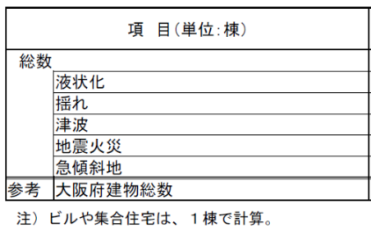
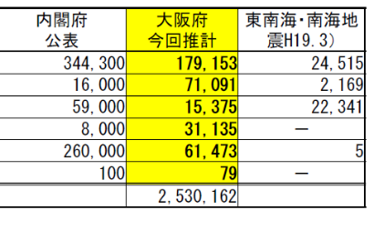
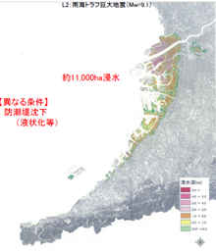
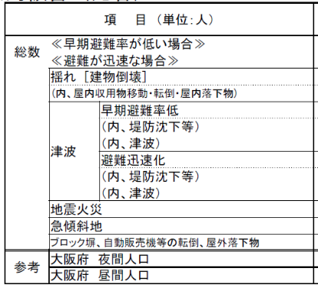
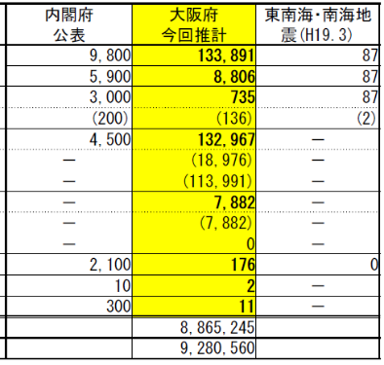
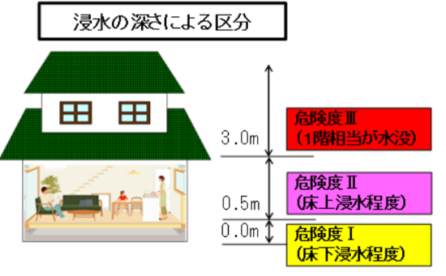
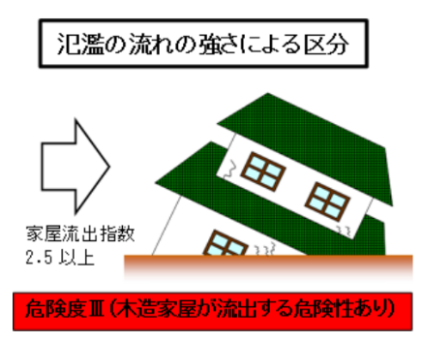
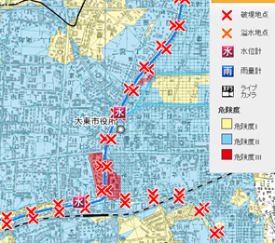
３ 主な改革取組み：大阪の災害対策（１）リスク把握
〇大阪における災害リスクを再点検し、最新の知見を有する学識経験者の参画のもと、府独自のより精緻な被害想定を公表。
・地震、津波による府域の被害想定
■建物被害（全壊）
【 大阪府 2013年8月公表 】
■津波による浸水面積
最新の知見を有する学識経験者の
参画のもと、府で独自に試算した結果、
地震の揺れで、
防潮堤が液状化することにより、
浸水被害は11,000haに及ぶ見込み。
・全ての防潮堤の沈下を考慮
・水門・鉄扉は開放
■人的被害（死者）
浸水面積
約11,000ha
出典：南海トラフ巨大地震土木構造物耐震対策検討部会「防潮堤の対策に係る重点化と優先順位の考え方」
出典：大阪府「大阪府域の被害想定について（人的被害・建物被害）」
・全河川のリスク検証
【洪水リスク表示】
河川ごとの洪水リスクを府民に開示
■従来は実施していなかったが、
河川ごとにシミュレーションを実施。
河川ごとの危険度を評価し、
当面の整備目標を設定
■府民に府内全154河川の
洪水リスクの開示
■当面の治水目標、治水手法を
定めた河川整備計画を全154河川で策定
全国に
先駆けて
実施
危険度Ⅰ
危険度Ⅱ
危険度Ⅲ

Slide 10
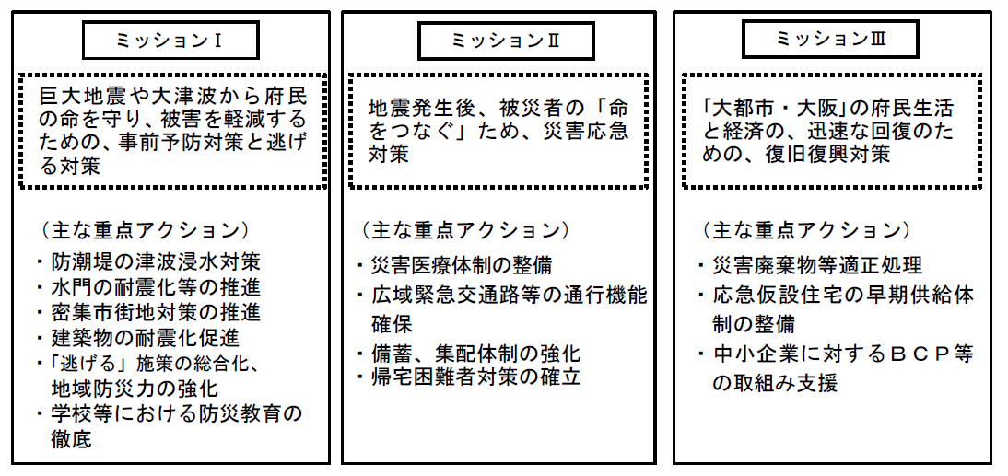
３ 主な改革取組み：大阪の災害対策（２）事前予防対策（政策目標の設定）
〇府独自の精緻な被害想定に対応した対策を計画等に位置付け。
・地震による人的被害の軽減目標については、従来より上方修正して取り組みを推進。
・治水対策においては、府民が早期に治水効果を実感できる目標を設定。
・土砂災害対策について、人命を守ることを最優先に「府内での土砂災害による犠牲者ゼロ」を目標として設定。
・「新・大阪府地震防災アクションプラン」策定（2015年）
【従来】人的被害 半減
→【現在】人的被害 限りなくゼロに近づける
南海トラフ巨大地震の被害想定を踏まえて修正した「大阪府地域防災
計画」（2014 年３月）に基づき、地震津波対策を強化。人的被害・
経済被害の大幅な削減に向け、3つのミッション(100のアクション)を推進。
【取組み期間・目標】
・取組期間：10 年間（2015 年度～2024 年度）
※取組期間のうち、最初の3年間(2015～2017)は、集中取組期間
・基本目標：発災による死者(犠牲者)数を限りなくゼロに近づける。
経済被害についても最小限に抑える。
・被害軽減目標：人的被害9割減、経済被害5割減
・「今後の治水対策の進め方」策定（2010年）
【従来】ハード対策がメインで、施設整備に長期間・高コストが必要
(50年、1兆400億円)。
→【現在】リスクを府民にわかりやすく示すとともに、ソフト対策を強化。
ハードは着実に実施。(治水施設整備等)
・「今後の土砂災害対策の進め方」策定（2012年）
【従来】ハード対策がメインで、施設整備に長期間が必要
→【現在】土砂災害防止法に基づく区域指定を基軸として、ソフト対策とハード対策を組み合わせた総合的・効率的な施策を実施。
【取組み方針】
1.現状での河川氾濫・浸水の危険性に対する府民理解の促進
2.「逃げる・凌ぐ」施策を強化するとともに、 「防ぐ」施策を着実に実施
3.府民が対策の効果を実感できる期間（概ね10年）での実現可能
な対策及び実施後の河川氾濫・浸水の危険性をわかりやすく提示
【今後20～30年の当面の治水目標】
・時間雨量50mmで床下浸水を発生させない
・少なくとも65ｍｍで床上浸水を発生させない
→総事業費は4～5千億円(粗い試算)
【取組み方針】１．逃げる、２．凌ぐ、３．防ぐ施策を実施
1.施策の根幹をなす区域指定に基づいた「地区単位のハザードマップ」の早期作成
2.区域指定の効果発現と既存家屋への支援(家屋移転支援など)
3.区域指定の基礎調査結果に基づく対策実施箇所の重点化
【今後の目標】
・府内での土砂災害による犠牲者ゼロ

Slide 11
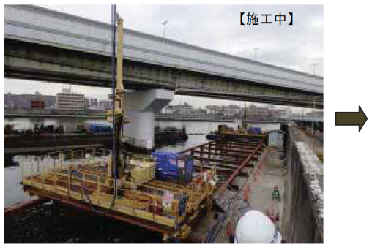
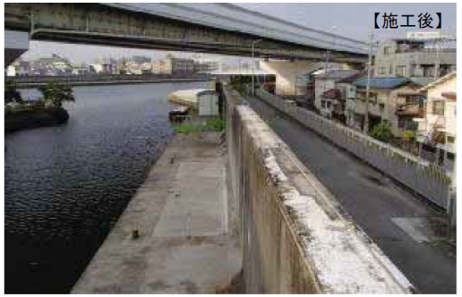
３ 主な改革取組み：大阪の災害対策（２）事前予防対策（ハード対策）
〇従来から推進してきた防災施設等の整備を着実に推進。詳細な被害想定により、新たに明らかとなった防潮堤沈下による被害への対策については、府市で連携して重点的に実施。
■防潮堤の液状化対策
府市が連携して、2014年から10年間での完了をめざし、防潮堤の液状化対策工などの耐震・液状化対策を実施。
（進捗状況）
①満潮時に地震直後から浸水が始まる
危険性のある防潮堤：
➡約8km(府8.1km)完了(2016年度）※右表
②津波により浸水が始まる危険性のある水門外の防潮堤
および水門内で満潮時に地震直後から浸水が始まる
危険性のある防潮堤：
➡約23km(府16.5km、市６.5km)完了予定（2018年度）
全国に先駆けて実施
対策箇所 | 対策延長 | 目標
① 満潮時に地震直後から浸水が始まる危険性のある防潮堤 | 約 ８㎞ (府8.1km) | 2016完成
② 津波により浸水が始まる危険性のある水門外の防潮堤および 水門内で満潮時に地震直後から浸水が始まる危険性のある防潮堤 | 約２３㎞ (府16.5、市６.5) | 2018完成
③ 水門の内側等にある防潮堤 | 約３９㎞ (府24.2、市14.3) | 2023完成
計 | 約７０km (府48.8km、 市20.8km)
(km)
防潮堤の対策の推移(府市)
防潮堤整備目標 約７０km
（H26は先行取組）

Slide 12
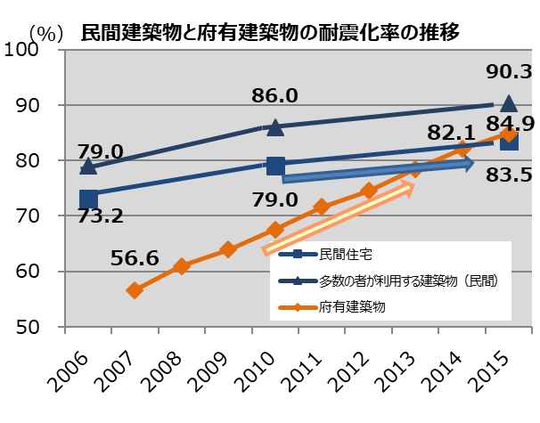
３ 主な改革取組み：大阪の災害対策（２）事前予防対策（ハード対策）
〇地震時等に著しく危険な密集市街地解消や建築物の耐震化に向けた取組みを実施。
■密集市街地対策
4本柱で取組み強化（「大阪府密集市街地整備方針」2018年3月改定）
1.まちの不燃化：老朽建築物等除却、道路・公園の整備、防火規制の強化
2.延焼遮断帯の整備：広幅員道路の整備、不燃効果を高める街路樹の整備
3.地域防災力の向上：防災講座、ワークショップなどの実施
4.暮らしやすいまちづくり：公共用地等を活用した魅力あるまちづくり
(進捗状況)
・７市11地区において、地域の理解、
協⼒を得て、具体的な取組みを推
進
・ 地震時等に著しく危険な密集市街
地の解消
（2,248haのうち268ha)
2018年6月 国土交通省公表時点
・３ヵ年（2014～2016年度）の
取組みを検証し、今後の更なる事
業のスピードアップを図るため「大阪
府密集市街地整備方針」を2018
年3月に改定
■建築物の耐震化（学校、病院、民間住宅等）
201８年3月 「住宅建築物耐震10ヵ年戦略・大阪」一部改定。
下記目標を掲げ、取り組み実施。
（耐震化率目標）
①住宅:2025年までに95%
②多数の者が利用する建築物：2020年までに95%
（主な取組み内容・進捗状況）
1.学校の耐震化（府立学校、市町村立学校、私立学校）
2.病院・社会福祉施設の耐震化
3.民間住宅・建築物の耐震化
4.府有建築物の耐震化
府内 7市11地区 1,980ha
東部地区
香里地区
庄内地区
豊南町地区
大日・八雲東町地区
池田・大利地区
萱島東地区
門真市北部地区
優先地区
若江・岩田・瓜生堂地区
新湊地区
地震時等に著しく危険な密集市街地
解消地区
2018年6月 国土交通省公表時点
出典：「住宅建築物耐震10ヵ年戦略・大阪」2016年1月（2018年3月一部改定)

Slide 13
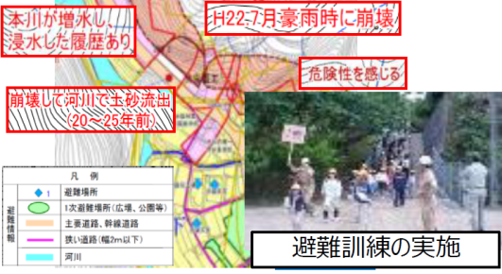
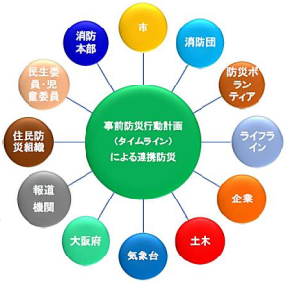
３ 主な改革取組み：大阪の災害対策（２）事前予防対策(ソフト対策)
〇府民が迅速・安全に避難するために重要となる地域・コミュニティにおける「逃げる」対策をさらに強化。
全国初
 | 対策内容
府 民 へ の 啓 発 | ・880万人訓練 全国で初めての都道府県単位、府民全員参加を目指した訓練。携帯電話のエリアメール機能を使い、 府内一斉に緊急速報メールを配信。府民に身を守る行動や避難経路の確認などを促す。 ・自主防災組織の活動支援 校区や町内会単位などで自主的に結成し、災害による被害を予防・軽減するための活動を行う組織。 組織の中核となる人材の育成や避難用資機材の配備支援などを実施。 （進捗状況） 自主防災組織活動カバー率※ 83.5%(全国77.4%：2012年) ⇒ 90.4％(全国82.7％：2017年) ※自主防災組織がその活動範囲としている地域の世帯数／管内世帯数 (出典：消防庁「地方防災行政の現況」) ・ハザードマップ作成 地震発生時に起こりうる建物倒壊や火災延焼の危険性等について、住民が正確な知識・情報を持ち、 的確な避難行動につなげるため、地震や津波ハザードマップの作成・改訂およびそれを活用した避難訓練の実施。 （進捗状況）地震ハザードマップ作成地区数 2016年度：全43地区完了 津波ハザードマップ作成地区数 2015年度：全14地区完了 ・タイムライン作成 洪水や土砂災害等に対し、行政、関係機関、地域住民、民間団体等の各行動主体が取るべき行動を時系列で整理した防災行動計画 （進捗状況） リーディングプロジェクトを実施 寝屋川流域大規模水害タイムライン 2018.8運用開始
行政による 土地利用規制 | ・都市計画による土地の利用規制・誘導 防火・準防火地域の指定などの防火規制。 ・土砂災害警戒区域指定 裏山でのがけ崩れや、裏山の谷筋からの土石流により土砂が流出した場合に、生命または身体に危害が生じる恐れのある区域を大阪府が調査・ 指定している区域。 （進捗状況）府内全域について土砂災害防止法に基づいた区域指定完了（2016）2018.9末 指定が完了していると都道府県は14府県 土砂災害警戒区域：8345か所、うち土砂災害特別警戒区域：7758か所
ハザードマップの作成等
タイムラインの策定

Slide 14
３ 主な改革取組み：大阪の災害対策（３）発災後の応急対策
〇地震発生後、被災者の「命をつなぐ」ための災害応急体制を確保。
今年度発生した大阪府北部地震や台風21号などにも迅速に対応。ただし、帰宅困難者対策など今度の課題も残った。
 | 基本的な対応方針
第１フェーズ (発災3時間まで) | ・初動体制の確保 ・市町村との連絡調整 ・気象台情報、交通・ライフライン企業からの被害情報等の情報収集 ・災害医療本部、DMAT(災害派遣医療チーム)調整本部の設置 ・市町村等への迅速な応援体制確保、自衛隊への派遣要請
第２フェーズ (発災24時間まで) | ・所管施設の被害状況の把握、報告及び二次災害防止対策の実施 ・道路のがれき処理等による緊急交通路の確保 ・被災建築物応急、被災宅地危険度判定支援本部の設置
第３フェーズ (発災72時間まで) | ・機能喪失市町村への支援 ・被災者支援に関する情報収集 ・備蓄物資の搬出、支援物資の調達 ・公営住宅等の空き家情報収集
今年度発生した大阪府北部地震等への対応 | 今後の課題
【被災者等への情報発信、機能強化】 ・知事臨時記者会見の実施 ・府ホームページやSNSを活用した情報発信 ・利用者の視点に立った鉄道の運行情報の発信 | 市町村支援の強化 出勤及び帰宅困難者への対応 訪日外国人への対応

Slide 15
３ 主な改革取組み：大阪の災害対策（４）復旧・復興
〇いかに早く日常活動を復旧させるか、という視点から復旧への対応・対策を実施。
今年度発生した大阪府北部地震等には被災者等への生活再建支援など迅速に対応。ただし、ライフライン等の復旧等には今後の課題が残った。
 | 基本的な対応方針
都市インフラの復旧 | ・公共土木施設等の早期復旧 ・府有建築物の早期復旧 ・鉄道事業者等との連携、情報共有
ライフラインの復旧 | ・電気、ガス、水道の早期復旧 ・下水道機能の早期確保
被災者等への生活再建支援 | ・住まいの確保 ・中小事業者等への資金支援 ・義援金の配分 ・各種相談窓口の設置 -被災者向けの住まいの相談 -こころのケア相談窓口 -中小企業・小規模事業者支援の特別相談窓口
今年度発生した大阪府北部地震等への対応 | 今後の課題
・公共土木施設等は大きな被害なし ・関空については、台風21号について国や空港関係者等と迅速に対応。発災から17日目（9/21）には旅客ターミナル全面運用。 | ・空港施設等の防災機能強化 災害発生時における空港・自治体等の連携強化 ・ライフラインの迅速な復旧 (台風21号により発生した全ての停電解消には、発災から16日(9/20)要した。）
停電復旧、きめ細かな情報提供について関西電力への要請などを実施
大阪府独自の新たな支援策を創設 ・大阪版被災住宅無利子融資制度 (北部地震、2018年7月豪雨、台風21号) 一部損壊も含めた補修工事を対象に無利子の融資制度を 創設 ・大阪版みなし仮設住宅制度 (北部地震、2018年7月豪雨、台風21号) 市町が認める方を対象に、府営住宅や民間賃貸住宅等を提供。 ・大阪版被災農業者無利子融資事業 （2018年 台風21号） 被災した農業者等を対象に、無利子の融資事業を創設 ・台風21号対策資金(2018年台風21号) 被災した中小企業者を対象に、低利の融資制度を創設

Slide 16
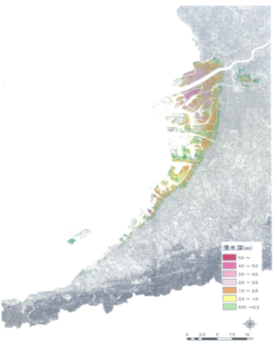
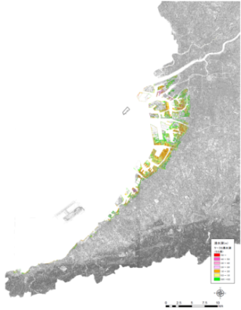
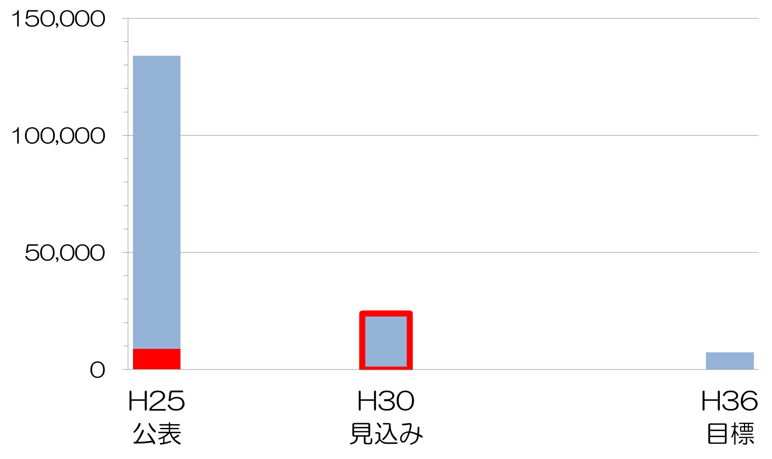
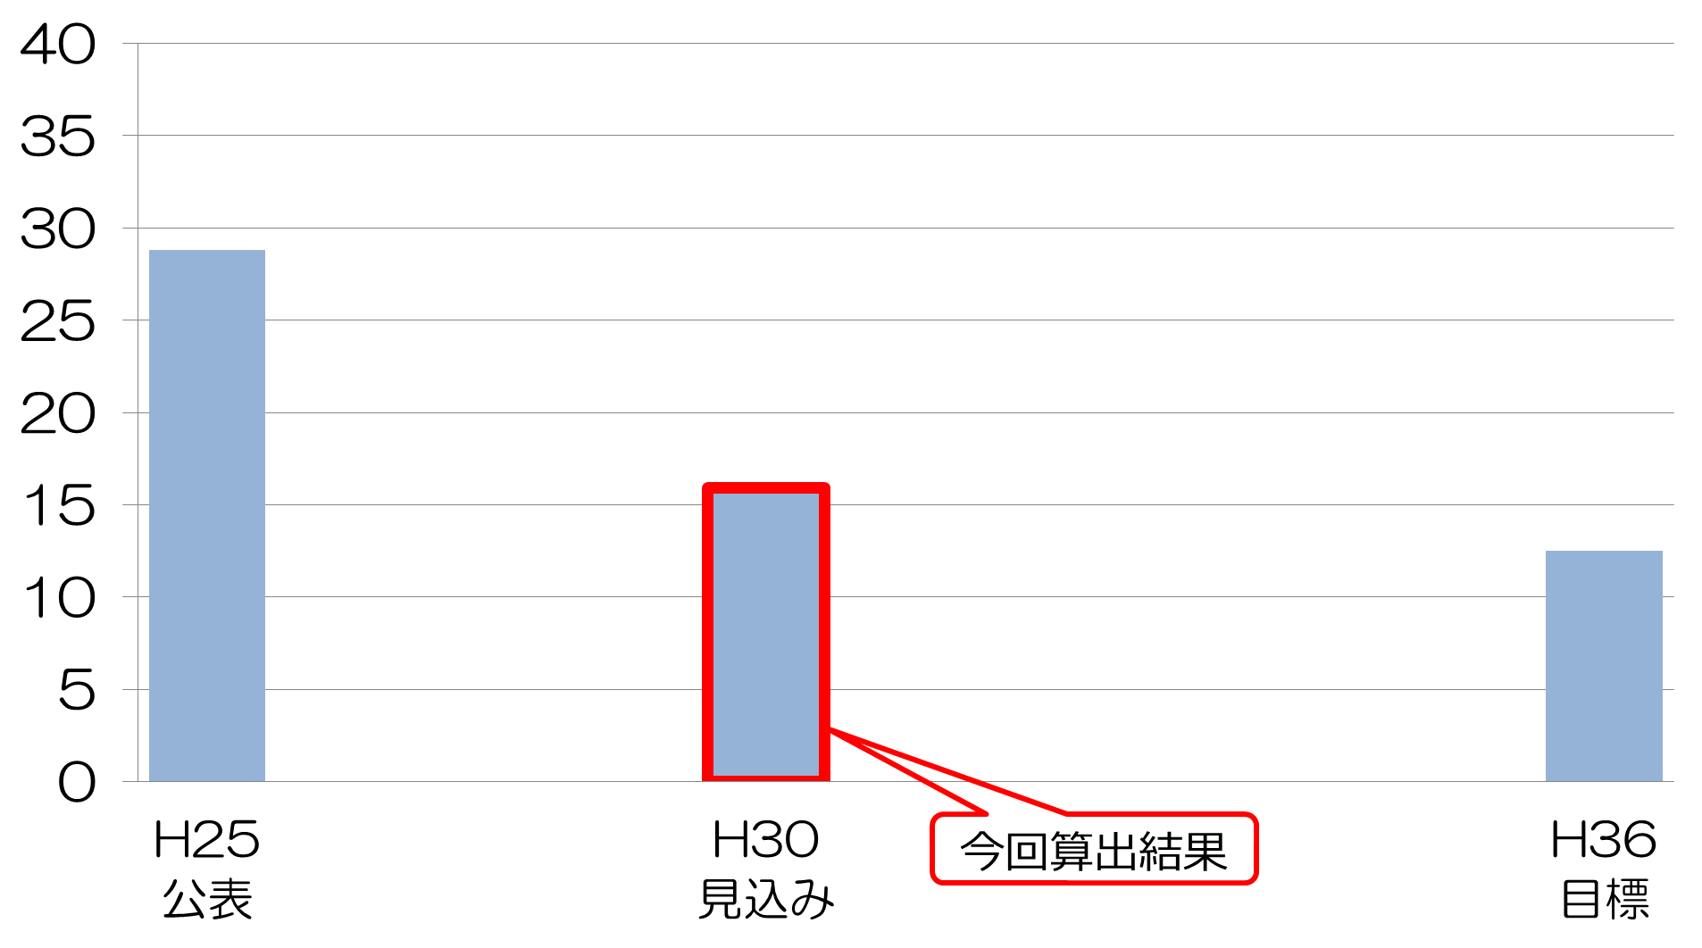
４ 成果（現時点の到達点）
〇これまでの災害対策の結果、今後、想定される南海トラフ地震に対し、大幅に被害軽減できる見込み。
※防潮堤の液状化対策のうち重点区間(水門より外側の第一線防潮ライン)が2018年度末に完了予定であるため、取組み効果を検証するため2018年に
シミュレーションを実施したところ、以下のとおり浸水面積等が2013年公表時より縮減。
■津波による浸水面積
【 2013年8月公表 】
【 2018年度末見込み 】
・全ての防潮堤の沈下を考慮
・水門・鉄扉は開放
・対策区間の防潮堤
の沈下はなし
・水門・鉄扉は閉鎖
浸水面積
約11,000ha
浸水面積
約5,400ha
■人的被害
■経済被害
※「資産等の被害額」「生産・サービス等の低下による影響」を計上
死者数（人）
ハード対策による減災効果
被害額（兆円）
ソフト対策による減災効果
（府民との協働）
約134,000人
約28.8兆円
約24,000人
約15.9兆円
約7,400人
約12.5兆円
2013
2018
2024
迅速避難
があれば
約8,800人
迅速避難
を目指し
0人へ努力
迅速避難で
0人へ
2013
2018
2024

Slide 17
４ 成果（現時点の到達点）
〇これまでの災害対策の結果、今年度発生した地震・豪雨では過去の同規模の災害と比べて被害の拡大を防止。
➢大阪府北部地震(2018年6月)
・北部地震では、大規模な公共土木施設被害は
発生しなかった。これまで着実に取り組んできた、
橋梁等の耐震化が一定の効果を発揮。
➢2018年7月豪雨
・2018年7月豪雨では西日本を中心に大規模な被害が発生し、
大阪府の年間降水量の約半分を超える総雨量を記録。
豊能町高山では、732ミリ(7月4日23時～9日9時）を記録。
・浸水対策の効果
寝屋川流域では、浸水被害のあった1995年7月梅雨前線に伴う
豪雨と同等の雨量が観測されたが、地下河川・治水緑地・
下水道増補幹線等に約208.9万㎥の水を貯留し、
浸水被害の防止を図ることができた。
【発生日時】 2018年6月18日午前7時58分発生
【地震の規模】M6.1(暫定値）
【最大震度】 6弱
【震源地】 大阪府北部、震源の深さ13㎞（暫定値）
【被害状況】 死者 6名、負傷者369名
家屋被害 全壊18棟、半壊512棟、
一部損壊55,081棟、公共土木施設被害31箇所
浸水戸数
1995年阪神淡路大震災 2018年大阪北部地震
1995年梅雨前線 2018年7月豪雨

Slide 18
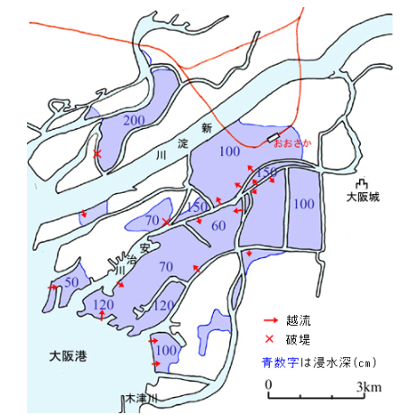
４ 成果（現時点の到達点）
〇今年度発生した台風21号についても、過去の同規模の台風と比べて被害の拡大を防止。
➢台風21号(2018年9月)
・台風21号(2018年)では、過去の台風と比較して最高潮位を記録するも、三大水門をはじめ、防潮鉄扉などの閉鎖や防潮堤により、
高潮による浸水を防いだ。被害軽減額は、約17兆円と推定
■第二室戸台風(1961年)時の
高潮被害の状況
【浸水範囲及び浸水深】
【大阪府下の浸水被害】
浸水面積 約3,100ha、
浸水戸数 約12万戸
（床上約61,000戸、床下約60,000戸）
■台風21号(2018年)では、第二室戸台風を上回る最高潮位を記録したが、
完全な浸水被害を防止。
浸水面積
浸水戸数
約3,100ha
約12万戸
被害無し
被害無し
被害無し
1961年
第二室戸台風
2018年
台風21号
1961年
第二室戸台風
2018年
台風21号
経済被害に関する整備効果
※「直接被害額(家屋等) 」
「間接被害額(営業停止損失等)」を計上
被害額
約17兆円
高潮対策による
整備効果約17兆円
維持費 約200億円
未整備の場合
の想定被害額※１
整備費 約1300億円
海岸・河川堤防等の
整備費※2と維持管理費※3
※1 第二室戸台風当時の整備レベルで浸水した場合の推定値（概略）
※2 関連する直轄および大阪府、大阪市の河川・海岸堤防、水門等の整備費を集計
※3 関連する直轄および大阪府、大阪市で管理する河川・海岸堤防、水門等の維持管理費を昭和40年代以降で集計
出典：国土交通省「H30台風21号大阪府における高潮対策の効果」に基づき修正

Slide 19
今後の取組みの方向性（南海トラフ地震対応強化策の検討）
〇大阪での災害被害を最小化するため、これまでの取組みを教訓にして、さらに対策を強化していく。
南海トラフ地震対応強化策の検討
・2018年6月に大阪府北部を震源とする地震が発生。大阪府では観測開始以来初めて震度6弱を観測。
・大阪府北部を震源とする地震における対応を踏まえ、「南海トラフ地震対応強化策検討委員会」を設置 (2018年7月) 。
・下記の中間報告を取りまとめた (2018年9月) 。
・北部地震発生後の平成30年7月豪雨、台風21号での課題も踏まえ、12月に強化策にかかる提言を取りまとめ予定。
■南海トラフ地震対応において、さらに強化すべき事項
（『南海トラフ地震対応強化策検討委員会報告 中間とりまとめ』（2018年9月））
■大阪府が早急に対応する取組み例
①大阪府の初動体制と市町村支援のあり方
・市町村における災害対応体制の強化
・避難者への支援
・多様な機関・団体との連携
・災害対策本部機能の充実支援
・避難所運営マニュアル作成指針の検証
・プッシュ型人材派遣体制の整備
・民間、NPO、ボランティア、社会福祉協議会等との連携促進
②出勤及び帰宅困難者への対応
・発災時間帯別の対応について（現行ガイドラインの改正）
・府域内企業における帰宅困難者対策の充実と災害対応力の強化
・広域連携による帰宅困難者対策の推進
・鉄道利用者への情報発信とターミナル駅等行き場のない帰宅困難者等への対応
・登下校時等の対応
・現行『事業所における一斉帰宅の抑制対策ガイドライン』改正
・帰宅困難者対策の充実と災害対応力強化
-府域内企業への働きかけ
-関西広域連合による対策推進
-帰宅困難者や鉄道利用者視点の情報発信
・登下校時の対応
③訪日外国人への対応
・関係機関との連携体制の強化
・SNS等を活用した訪日外国人等の視点に立った多言語対応による情報提供
・多言語対応が可能な拠点づくり
・避難所における多言語対応の強化
・官民協働体制の構築
・SNS等、様々なツールを活用した迅速・適切な情報提供
・多言語対応が可能な情報提供拠点の検討
・避難所に対し、多言語対応の支援

Slide 20
参考（大阪市の主な取組み）
大阪市においては、基礎自治体として、府の災害対策の基本理念との整合を図りながら、取組みを実施。
○大阪市地域防災アクションプラン
「大阪市地域防災計画」に定める基本理念『減災』を基本目標として、各テーマに分類した62のアクションを推進している。
ソフト対策
ハード対策
・災害時の市民への広報体制の整備・充実
・「避難行動要支援者」支援の充実
・食料、飲料水、燃料等の備蓄及び集配体制の強化
・地域における防災対応行動力の向上
・帰宅困難者対策の確立
・外国人に対する情報発信の充実 など
・避難施設の確保及び防災空間の整備
・市設建築物の耐震化の推進
・水道施設の耐震化等の推進
・地下空間対策の促進
・広域緊急交通路等の通行機能確保
など
活動体制の整備
・ハザードマップ等の作成・啓発
・防災意識の啓発
・中小企業に対する事業継続計画(BPC)及び事業継続マネジメント(BCM)の取組み支援
・地域における防災対応行動力の向上
・地域防災力強化に向けた自主防災組織の活動支援
・消防活動体制の充実 など
・民間住宅・建築物等の耐震化の促進
・市街地の浸水対策
・長期湛水の早期解消
・災害時における下水道機能の確保
・密集住宅市街地等の防災性向上
・防潮堤の津波等浸水対策の推進
など
予防応急対策
・災害時医療体制の整備
・医薬品、医療用資機材の確保
・被災地域の感染症予防等の防疫活動の実施
・生活ごみの適正処理
・災害廃棄物の適正処理 など
社会環境の確保
ー
被災者支援
・住宅関連情報の提供体制の整備
・被災者の住宅確保に向けた体制の整備 など
ー
災害復旧
・復興対策
・災害復旧・復興に資する地図情報整備の推進
・復興計画策定マニュアルの作成 など
ー

Slide 21
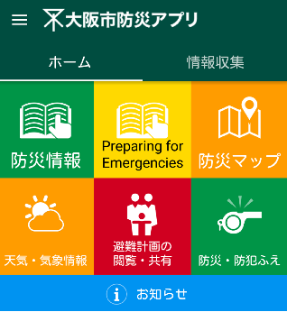
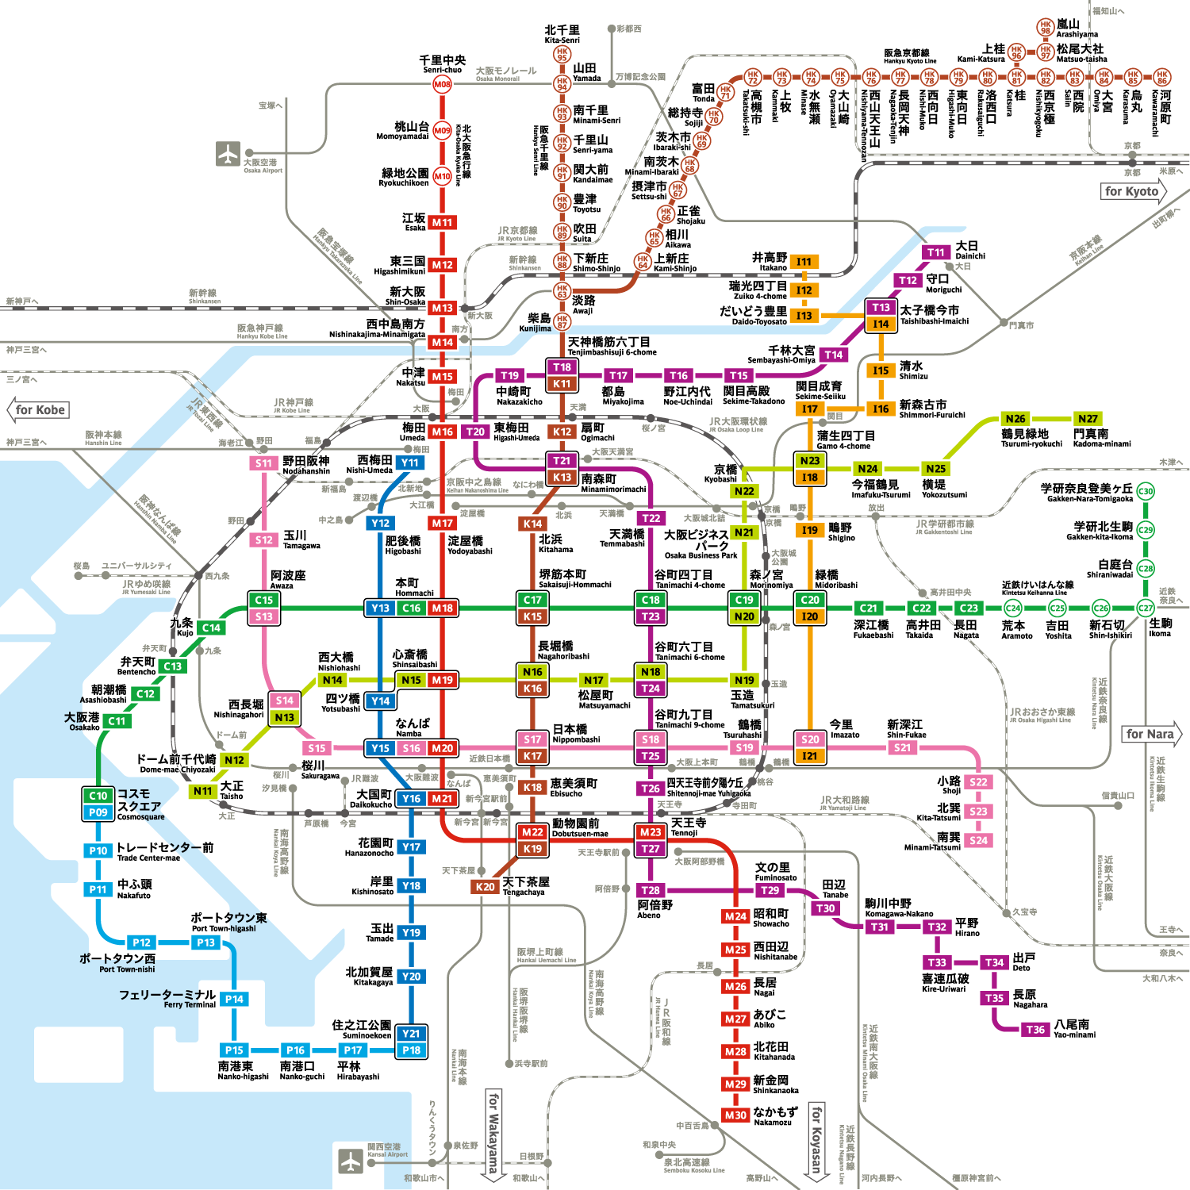
参考（大阪市の主な取組み）
＜ソフト対策＞
〇市民への防災知識の普及啓発
・2016年3月から、災害時における的確で迅速な避難を支援し、避難に関する防災
知識の普及啓発を図るため、「大阪市防災アプリ」を提供している。
・ 「大阪市防災アプリ」では、浸水想定図、避難場所、避難ビルなどの情報をはじめ、
災害への備えや避難時の注意点等、役立つ情報が入手可能
〇災害救助物資の備蓄
・大規模災害などにより市民の方が避難所への避難を余議なくされることになった場合に備え、食料や飲
料水、生活関連品等の備蓄を備蓄拠点や地区備蓄拠点、災害時避難所において行っている。
・また、民間事業者からの物資の供給協定、近隣市との物資の相互融通協定等を推進している。
〇帰宅困難者対策
・主要ターミナル駅を対象として、駅周辺地区の鉄道事業者、地下
街、百貨店、大規模な複合ビルの管理者などの関係者の協力を
得て、「帰宅困難者対策協議会」を設立し、駅周辺の混乱抑制や
屋外に滞留する帰宅困難者の一時滞留スペースの確保などの対
応策に関する検討の支援を行っている。
〇自主防災組織の活動支援
・発災当初から自主防災組織を中心とした「避難所運営委員会」に
よる運営が行えるよう、「避難所開設 運営ガイドライン」を作成する
とともに、その活動を支援している。
【大阪市の主な備蓄物資【2018年3月末現在】
品名 | 食料（アルファ化米・ビスケット） | 高齢者食（お粥・マッシュポテト） | 飲料水（500mlペットボトル） | 毛布 | 防水シート
数量 | 163.7万食 | 9.3万食 | 360.7万本 | 41.2万枚 | 11.1万枚
ターミナル駅周辺に所在する事業者等で
構成される5つの協議会を設置
大阪・梅田駅周辺
京橋駅周辺
上本町・谷町九丁目
・鶴橋駅周辺
難波駅周辺
天王寺・阿倍野駅周辺

Slide 22
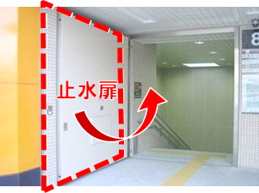
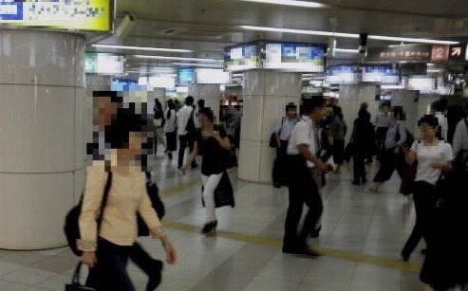
参考（大阪市の主な取組み）
＜ハード対策＞
〇地下駅における浸水対策促進事業
・河川氾濫、津波、高潮、局地的集中豪雨等による地下駅又はトンネルへの浸水
を防ぐために民間鉄道駅を対象に、駅出入口・トンネル坑口、換気口等の開口部
及びトンネル内について、止水板、防水扉、浸水防止機等の整備により浸水対策
を行う事業に対し、補助金を交付することにより、地下駅の浸水対策を促進している。
・2018年度補助予定：大阪市高速電気軌道株式会社（Osaka Metro）24駅、
阪神福島駅（出入口等に止水扉を設置し、地下駅への浸水の防止を図る。）
〇地下街防災推進事業
・一部の地下街では、老朽化が進んでおり、ひとたび大規模地震が発生すれば多くの人的被害が発生する危
険性がある。
・このため、地下街事業者が実施する安全対策（耐震化や天井部の改修等）に対し、国と協調してその費用
の一部を補助することで、大規模地震時における安心な避難空間の確保等を図る。
・2018年度実施予定：4地下街（ホワイティうめだ、なんばウォーク、NAMBAなんなん、あべちか）
〇大阪駅前地下道東広場の防災・減災対策
・地震等の大規模災害時における防災力の向
上を図るため、老朽化が進行した構造物の改
築を実施。
・2017年度から設計を実施し、2019年度から
工事着手予定、2024年度に完了予定。
○都市計画手法を活用した民間開発による取組
・防災備蓄倉庫や一時避難場所、非常用発電設備の整備など、災害時に配慮した幅広い取組を公共貢献要素として評価し、容積率等の緩和を認める都市再生特別地区等の都市計画手法を活用することにより、民間開発による防災対策の取組を誘導している。
止水扉の設置事例
大阪駅前地下道東広場（状況写真）

Slide 23
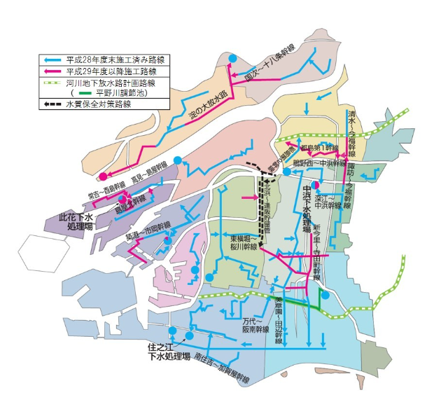
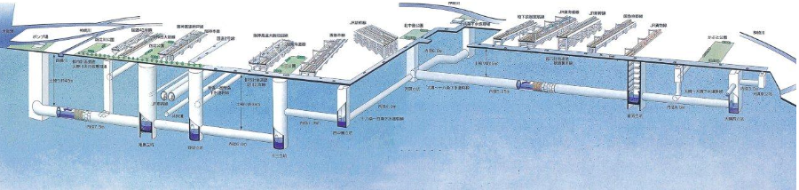
参考（大阪市の主な取組み）
＜ハード対策＞
〇南海トラフ巨大地震に対する橋梁等の耐震対策
・災害時の緊急交通路及び避難路に架かる既存橋梁等の対策を実施
・2018年度実施内容:地震動対策の実施設計(1橋)
津波対策の工事(1橋)
液状化対策に関する土質調査等(6橋)
〇鉄道における南海トラフ地震対策促進事業
・民間鉄道事業者が行う高架橋、地下駅の耐震補強に対して補助を実施
・2018年度実施内容 ４か所
〇浸水対策
・おおむね10年に1回の大雨（1時間あたり60mm）でも浸水しないことを目標に下水道整備を推進
・抜本的な浸水対策として、「淀の大放水路」、 「此花下水処理場内ポンプ場」など主要な下水道幹線の建設・ポンプ施設の新増設を推進
雨水対策整備率
約80％（平成29年度末時点）
イラスト：淀の大放水路

